Slide 1
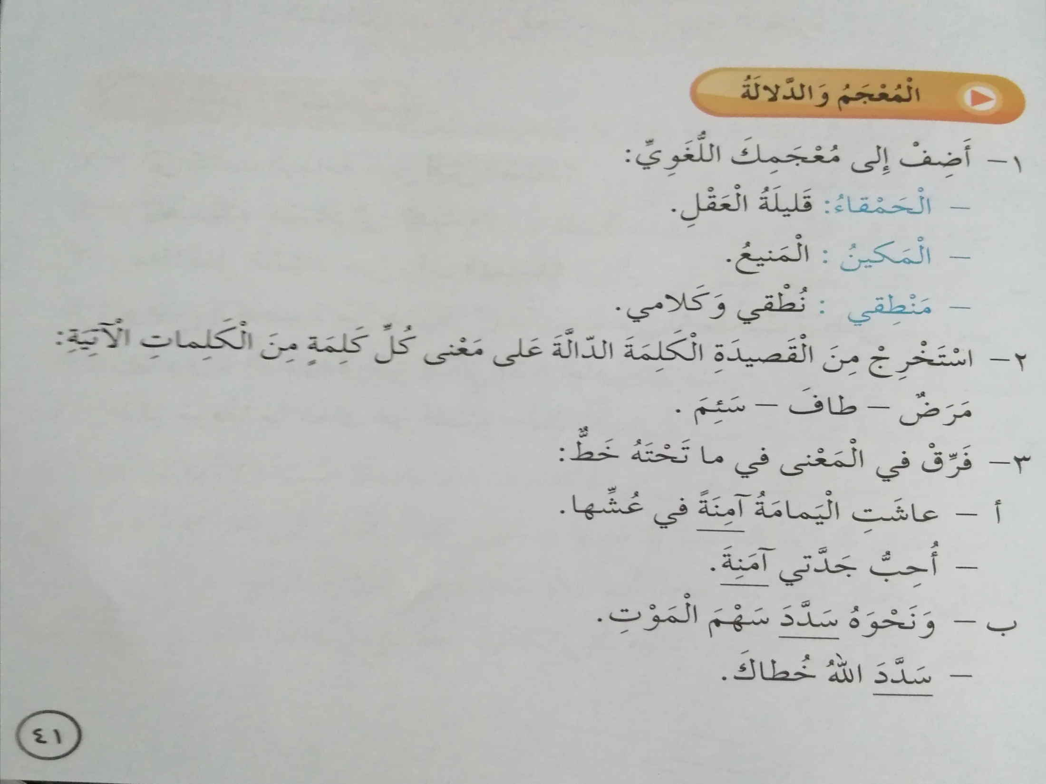
ملّا
حام
داء
مطمئنّة- غير خائفة
اسم علم مؤنّث
صوّب بدقّة
صحّح- وفّقك

Slide 2
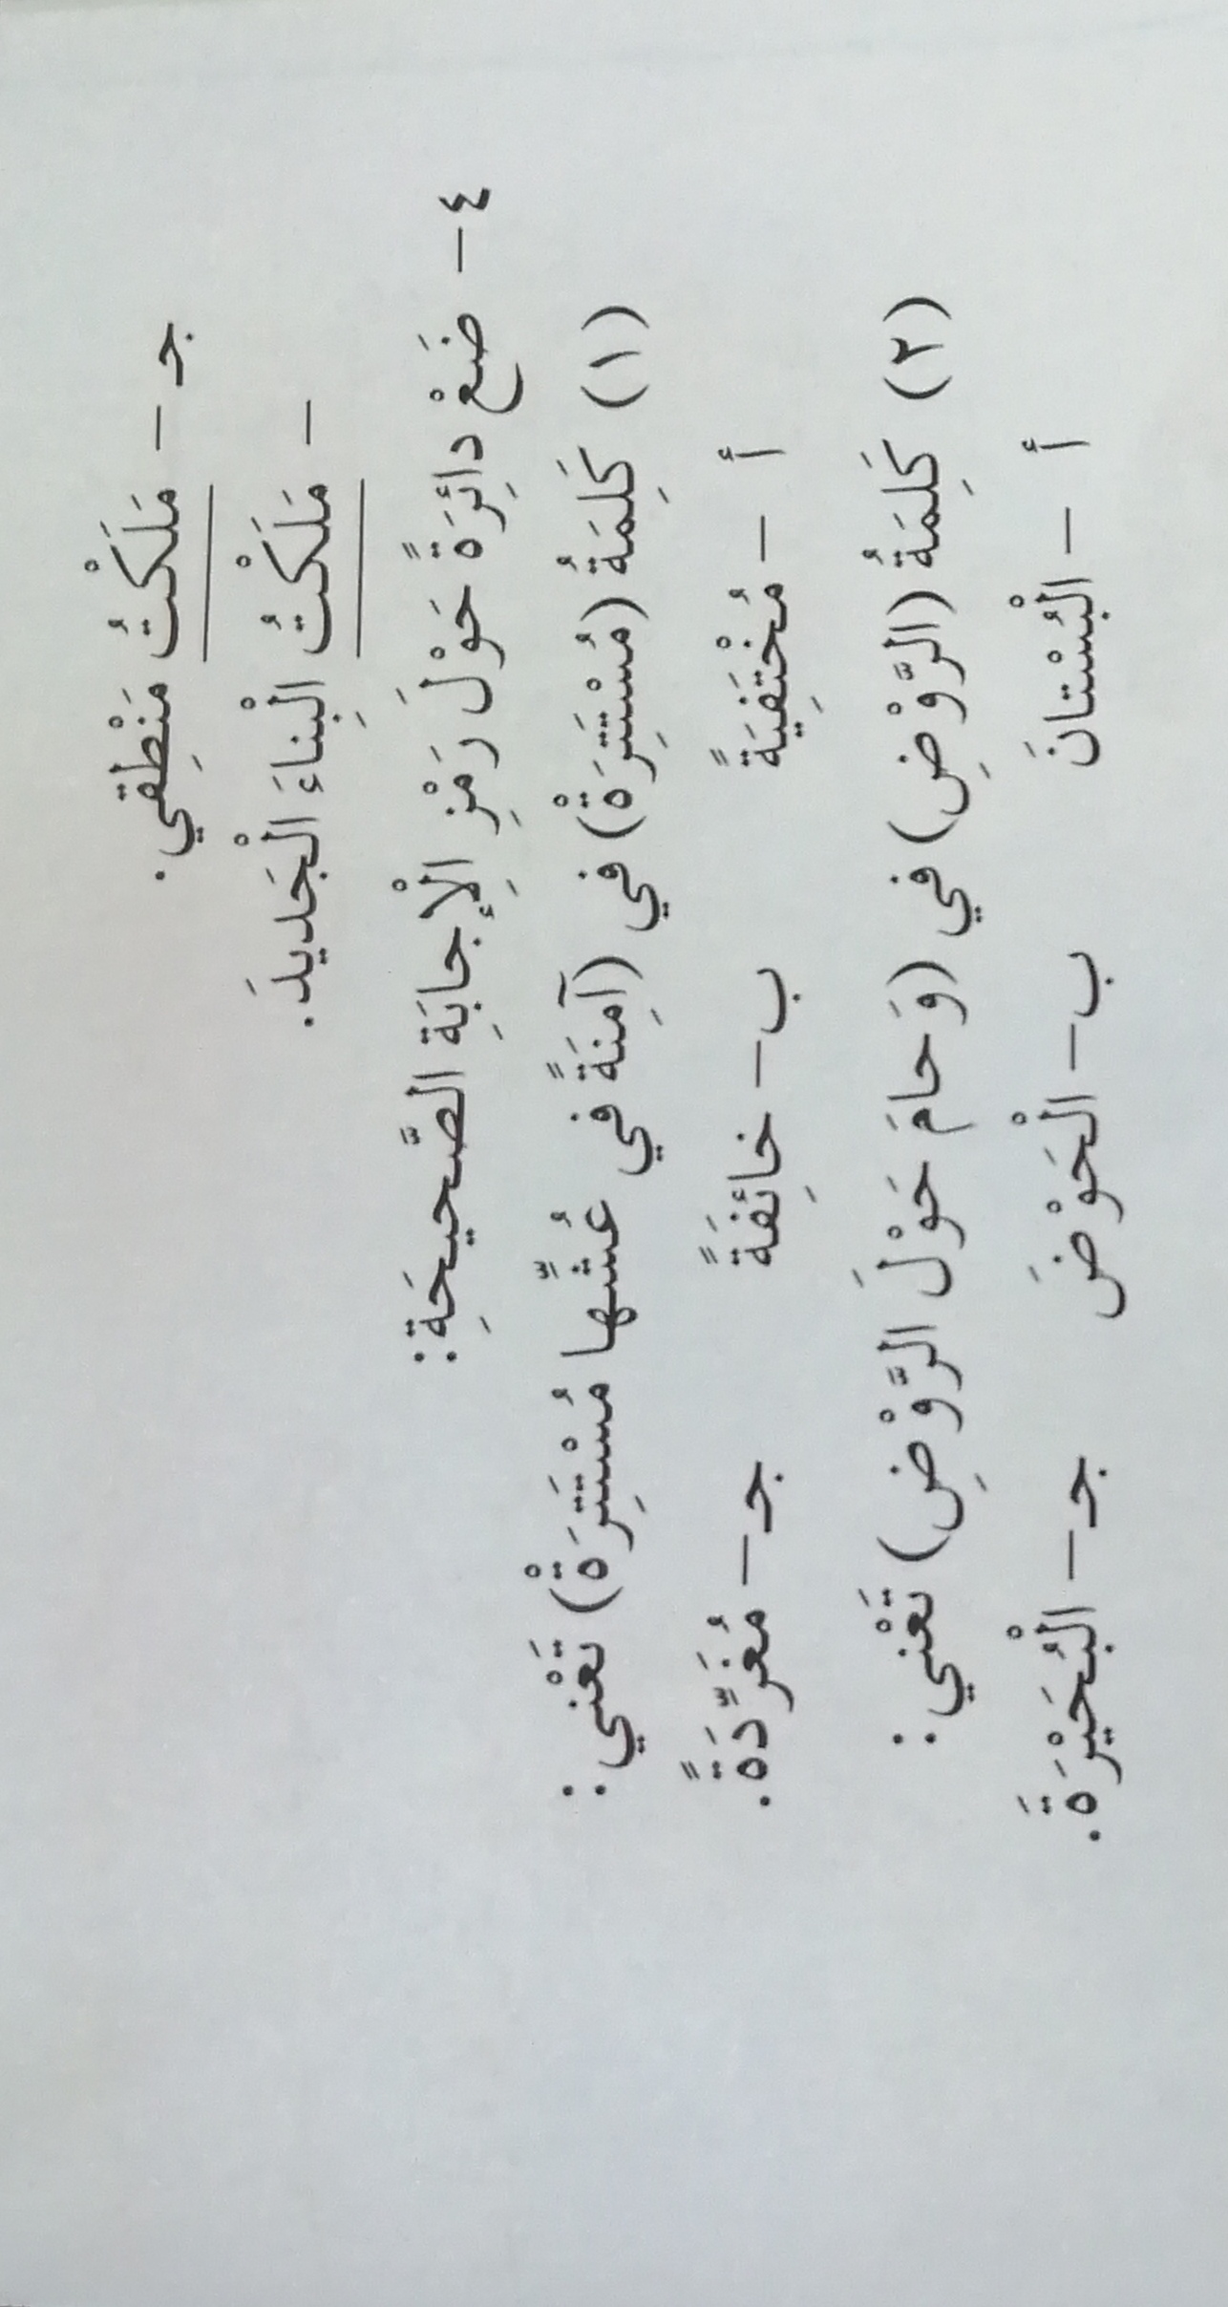
حفظت-صنت
امتلكته – صار لي

